Slide 1
«Лихослів`я в нашому житті»
Виховна година

Slide 2
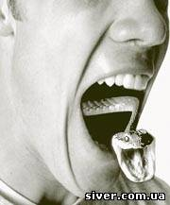
Лихослів’я – це ознака обмеженого словарного запасу або невміння виражати свої думки, а інколи це і те, і інше.

Slide 3
Види ліхослів`я
Перший вид - звичне лихослів’я, яке властиве людям з невисоким рівнем культури.
Другий вид – це афективне лихослів’я. Воно пов’язано з виразом будь-яких емоцій, як негативних так і позитивних.
Третій вид – навмисний епатаж, виклик суспільству, намагання порушити правила поведінки.

Slide 4
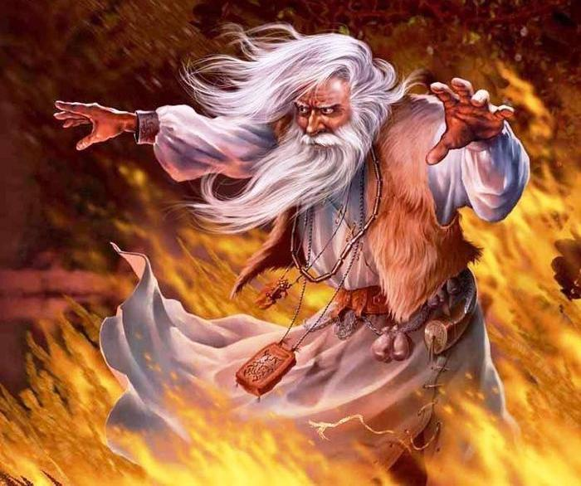
Історія виникнення
лихослів`я»
В часи язичництва такі слова-закляття міг казати лише жрець на святах, коли імітував події на темному боці світу. Потім ці слова стали закляттям проти нечистої сили. Через нецензурні слова люди вступали у відносини з нечистою силою.

Slide 5
«Поле брані»
Всі знали, що сварити дітей нецензурними словами не можна, бо дитину будуть мучити біси. Вживати такі слова в домі також не можна, бо нечисті сили будуть жити в домі. Також лаятися не можна в лісі: лісовик образиться, на березі річки чи озера – водяник образиться. Залишалося лише поле, тому і виникає словосполучення поле брані, тобто місце де можна лаятись.

Slide 6
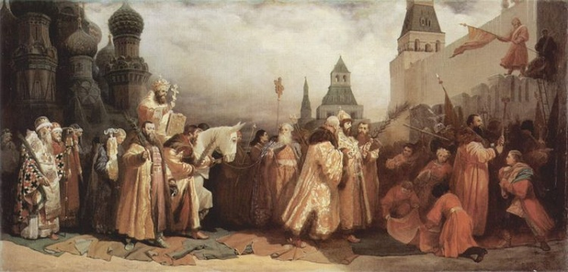
За царів Михайла Федоровича й Олексія Михайловича на Русі людину, яка вилаялася, публічно били різками.

Slide 7
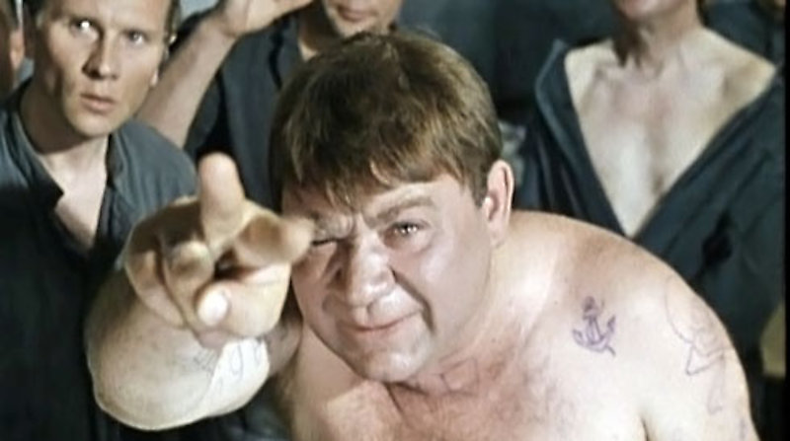
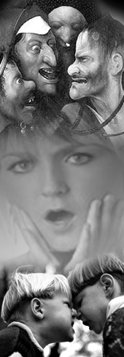
Лихослів’я стає офіційною мовою в’язниці.
За часів демократії нецензурна лексика стає дуже популярною та вживається повсемісно.

Slide 8
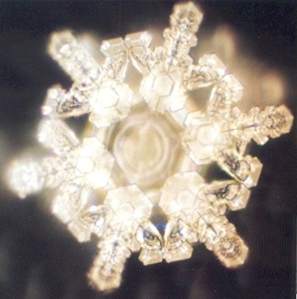
Досліди Масару Емото
Вода із цілющого джерела

Slide 9
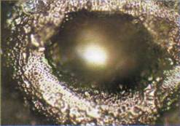
Слово дьявол
«Я тебе вб`ю»

Slide 10
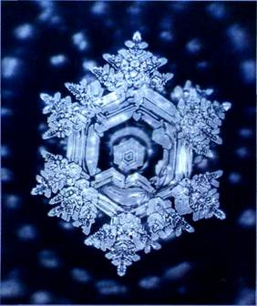
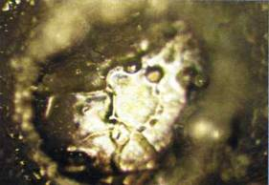
Вода до молитви
Вода після
молитви

Slide 11
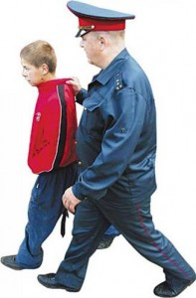
Покарання за вживання
Ненормативної лексики
Кодекс України про адміністративні правопорушення Стаття 173. Дрібне хуліганство
Дрібне хуліганство, тобто нецензурна лайка в громадських місцях, образливе чіпляння до громадян та інші подібні дії, що порушують громадський порядок і спокій громадян, - тягне за собою накладення штрафу від трьох до семи неоподатковуваних мінімумів доходів громадян або громадські роботи на строк від сорока до шістдесяти годин, або виправні роботи на строк від одного до двох місяців з відрахуванням двадцяти процентів заробітку, або адміністративний арешт на строк до п'ятнадцяти діб.

Slide 12
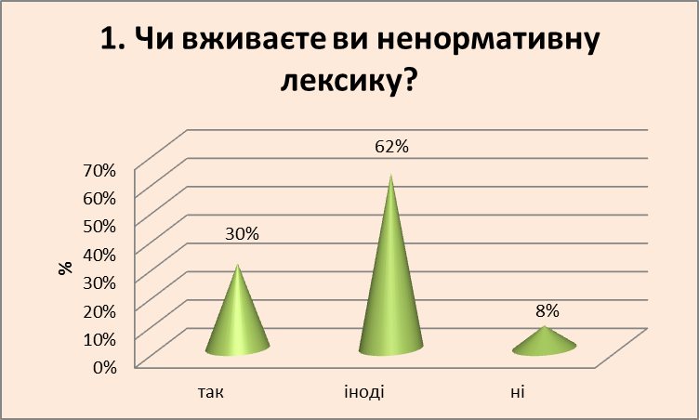
Результати анкетування

Slide 13
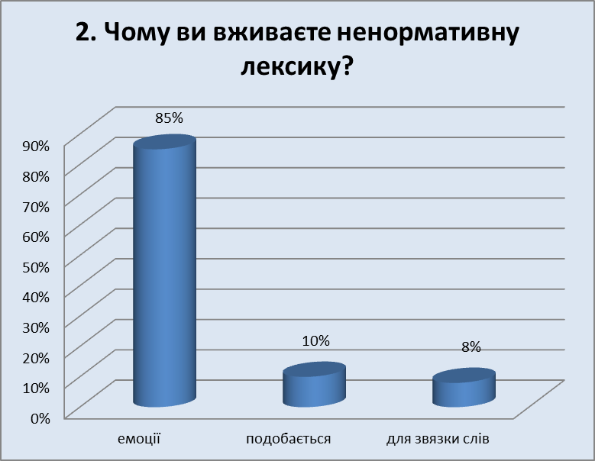

Slide 16
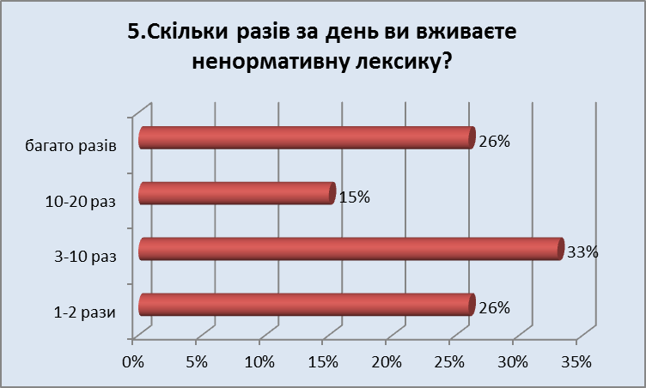

Slide 18
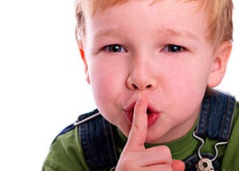
Пам`ятка боротьби з ліхослів`ям.
Перестати лаятися самому, виробити відразу до лихослів’я у себе;
Уникати спілкування з людьми, що лаються.
Читати класичну літературу.
Запам’ятовувати вірші та афоризми.

Slide 19
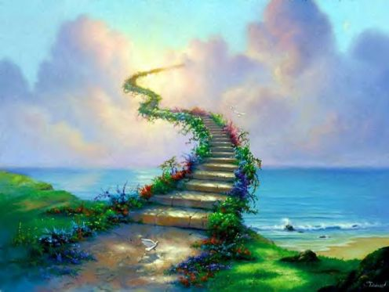
Бажаю успіхів

